Slide 1
RF link üzerinden mikroişlemciler arası haberleşme
Hazırlayan: Berna Özkan – 20894375
Proje Danışmanı:Prof. Dr. Emin AKATA

Slide 2
SUNUM İÇERİĞİ
Proje Tanımı
Hedefler
Projenin Blok Şeması
UTRC-12M ve Telsiz Veri İletişimi
Devre Şeması
İkinci Yarıyıl Hedefleri

Slide 3
Proje Tanımı
FM alıcı verici devresi kullanılarak, 15-20m mesafede iletişim yapabilecek bir yapı oluşturulacaktır.
Bu yapı iki mikroişlemci arasında veri iletişimi yapacaktır ve bu iletişim iki yönlü olacaktır.
İletilecek veri bir Hex klavyeden girilecek ve bir LED göstergeden okunacaktır.

Slide 4
Hedefler
Birinci Yarıyıl Hedefleri
FM alıcı verici devreleri araştırılarak, 15-20m mesafede iletişim yapabilecek bir yapı geliştirilecektir.
Telsiz seri veri iletişimi yöntem ve kalıpları araştırılarak, bir kurgu belirlenecek ve bu yöntemle arada mikroişlemci olmadan telsiz veri iletişimi gerçekleşecektir.

Slide 5
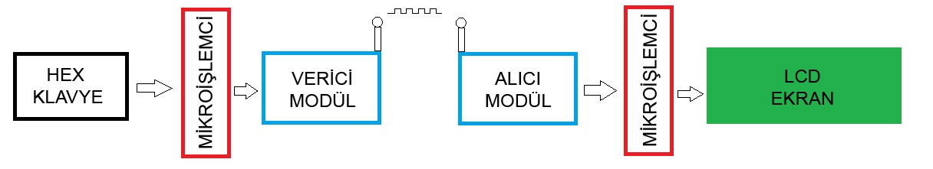
BLOK ŞEMA

Slide 6
UTR-C12M
Dar band frekans modülasyonlu bir alıcı verici modülüdür.
Alıcı/Verici seçim pinine göre hem alıcı olarak hem de verici olarak kullanılır.

Slide 7
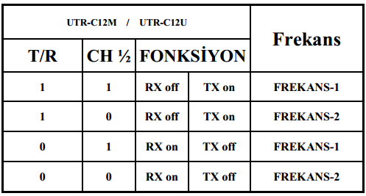
UTR-C12M
Data I/O pini, işlemcinin iki yönlü pinine bağlanarak seçim pinine göre veriyi alır ya da gönderir.
Projede iki yönlü haberleşme olacağı için iki adet UTR-C12M modül kullanılmıştır.

Slide 8
TELSİZ VERİ İLETİŞİMİ
Veri iletimi için birçok yöntem kullanılabilir. Bakır tel, fiber optik kablo, radyo dalgaları ve mikrodalga bu yöntemlerden bazılarıdır.
Bu projede radyo dalgaları kullanılarak veri iletişimi gerçekleştirilecektir.
UTR-C12M modülü Manchester kodlayıcı kullananan bir modüldür.

Slide 9

TELSİZ VERİ İLETİŞİMİ
Manchester modül olan UTR-C12M’de data protokolü şekildeki gibidir.
Preamble donanım senkronizasyonunu, senkron ise yazılım senkronizasyonunu sağlamak içindir.

Slide 10
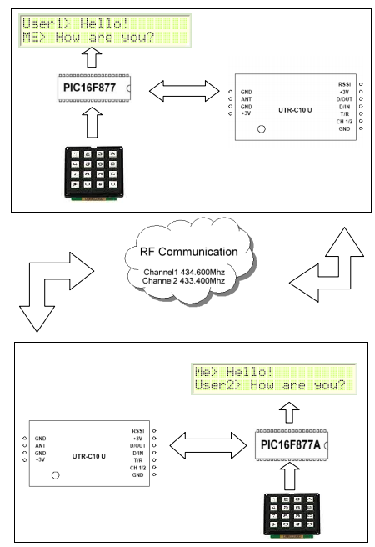
TELSİZ VERİ İLETİŞİMİ

Slide 11
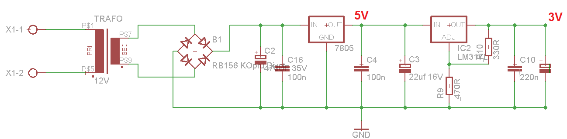
DEVRE ŞEMASI
Güç Kaynağı

Slide 12
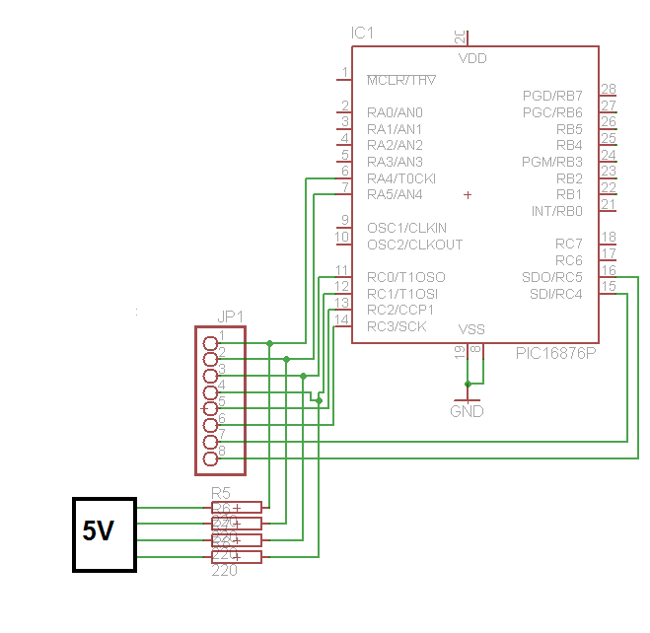
DEVRE ŞEMASI
Matrix Klavye

Slide 13
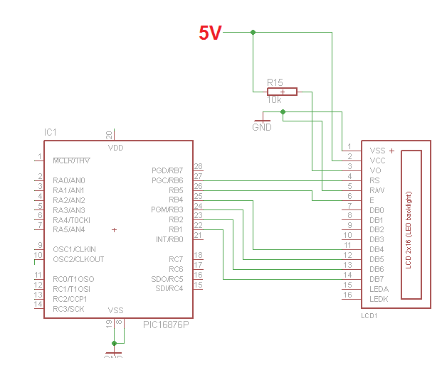
DEVRE ŞEMASI
LCD Ekran

Slide 14
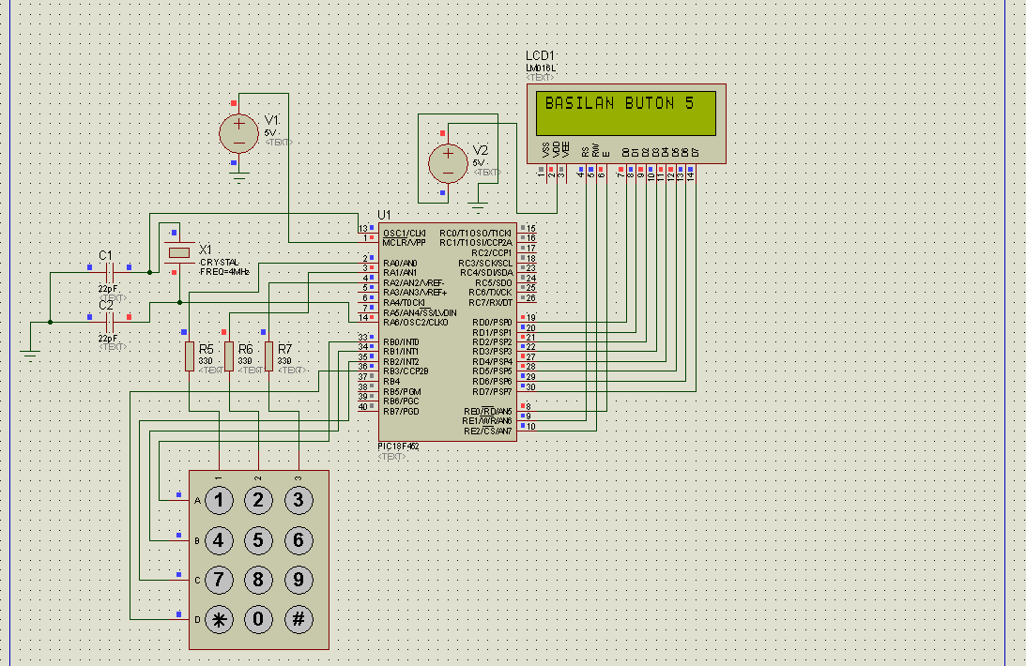
DEVRE ŞEMASI
LCD ve Klavye

Slide 15
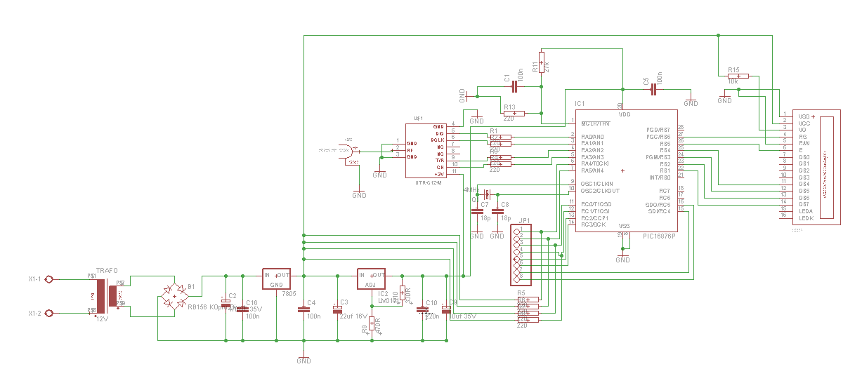
DEVRE ŞEMASI

Slide 16
İkinci Yarıyıl Hedefleri
LCD ekran ve klavye uygulamasının yazılımı geliştirilecektir. LCD ekranda tüm karakterler dolduğu zaman kaydırarak yeni karakter girişi elde edilmesini sağlayacak yazılım elde edilecektir.
UTR-C12M modülü için yazılım geliştirilecektir.
Tüm bu donanım aynı anda çalışır duruma getirilecektir.

Slide 17
KAYNAKÇA
www.udea.com.tr
www.cadsoftusa.com
www.320volt.com
www.alldatasheet.com
www.emo.org.tr

Slide 18
TEŞEKKÜRLER

